Slide 1
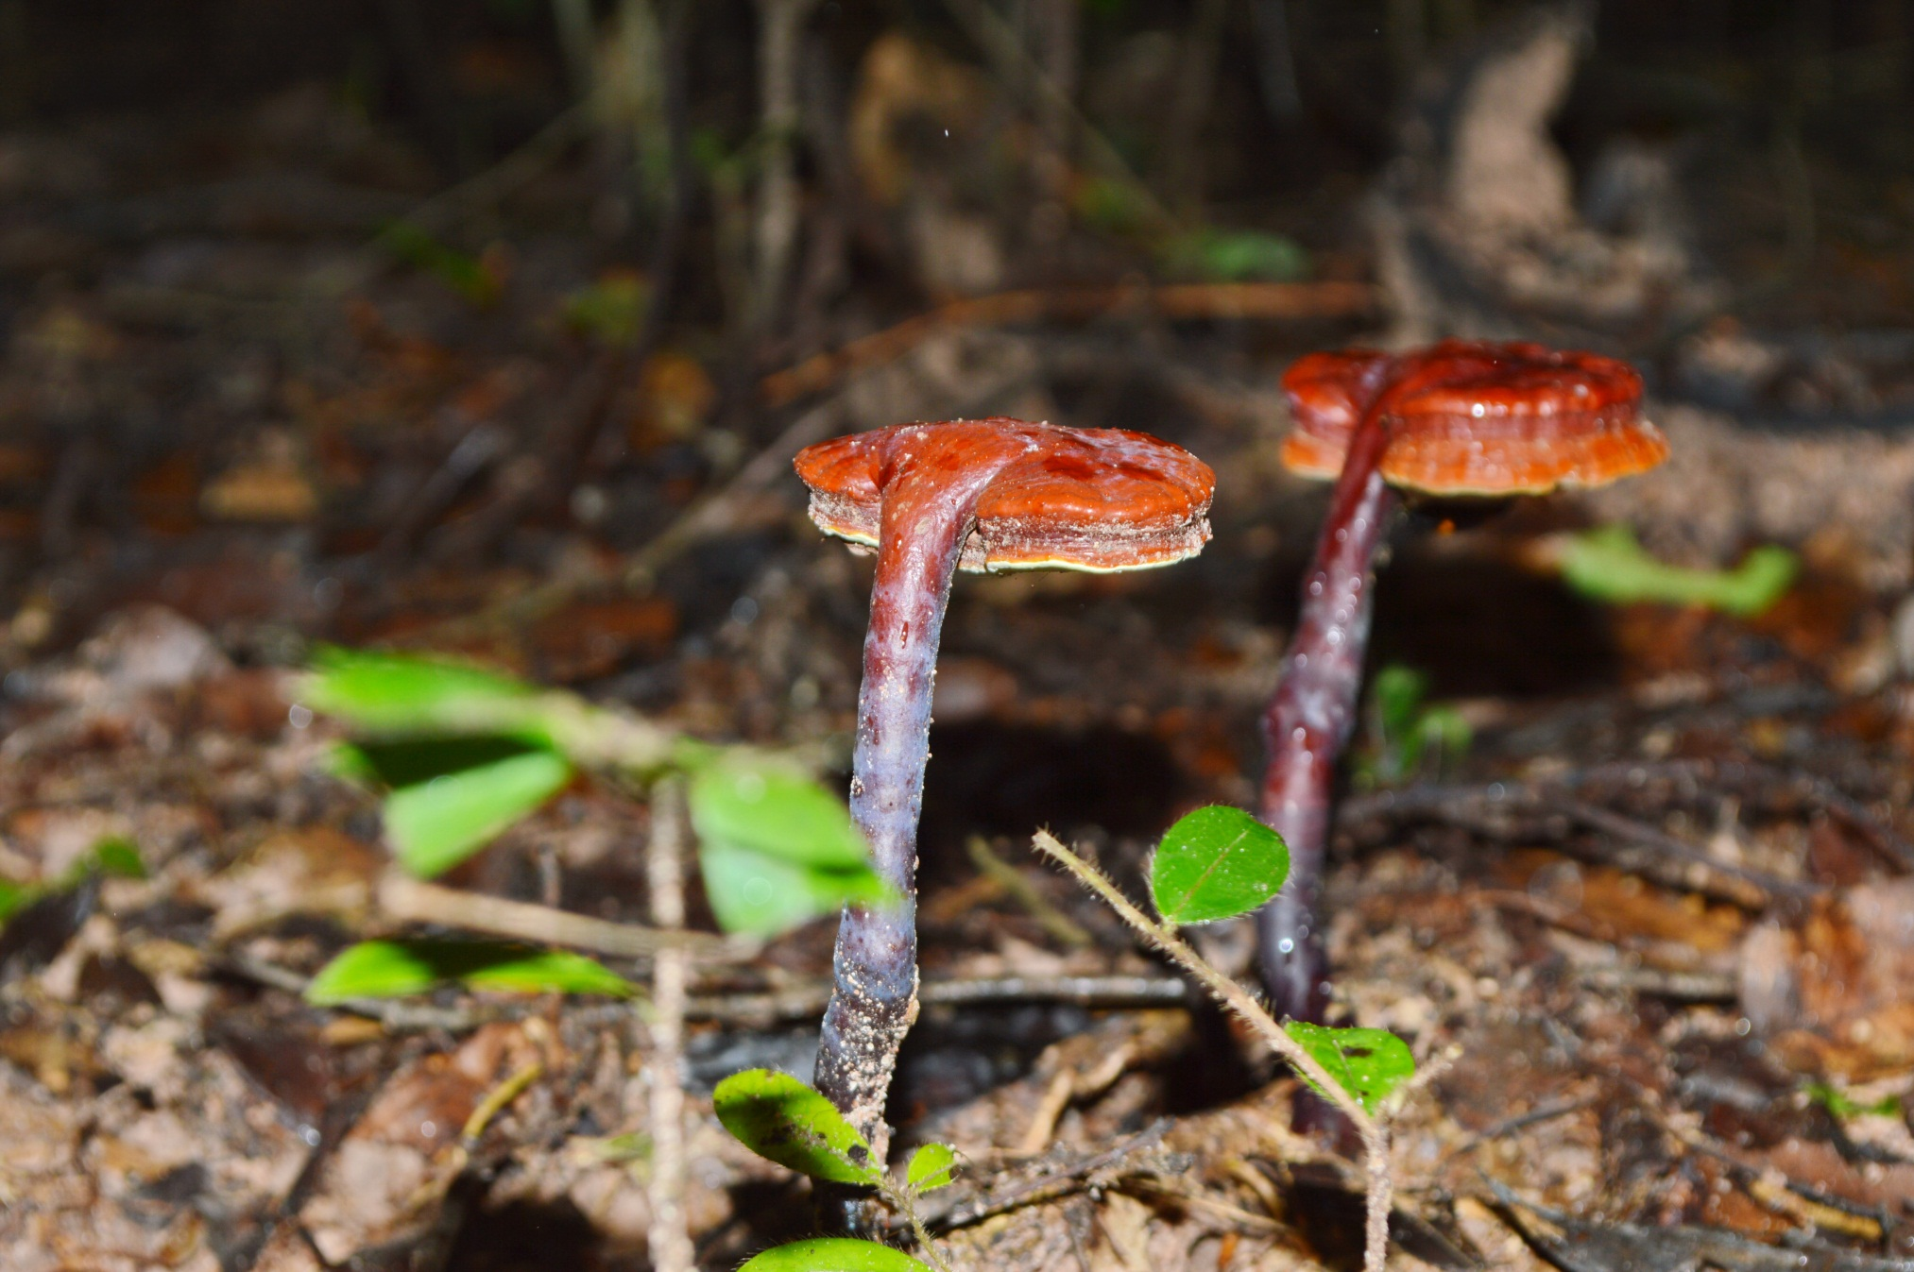
มาทำความรู้จักกับ
เห็ดหลินจือจวักงู

Slide 2
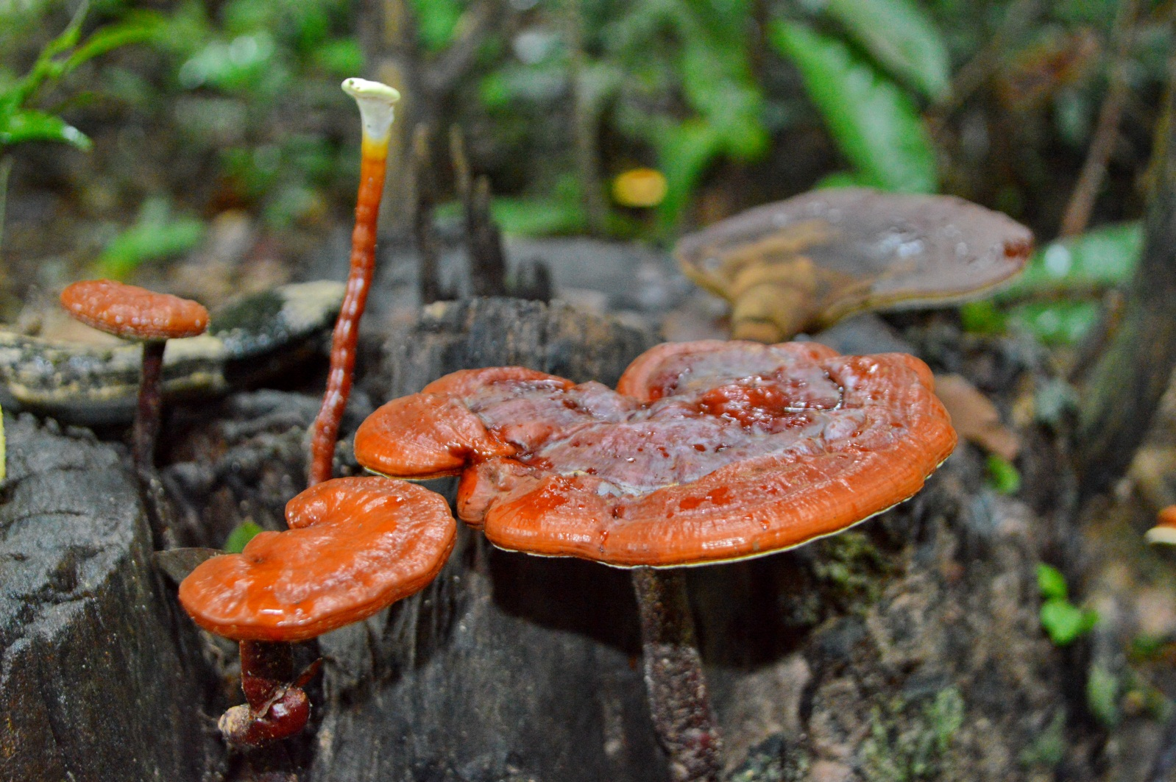
เห็ดหลินจือจวักงู
ชื่อวิทยาศาสตร์: Ganoderma lucidum (Fr.) Karst.]
การใช้ประโยชน์: ทำเป็นยา

Slide 3
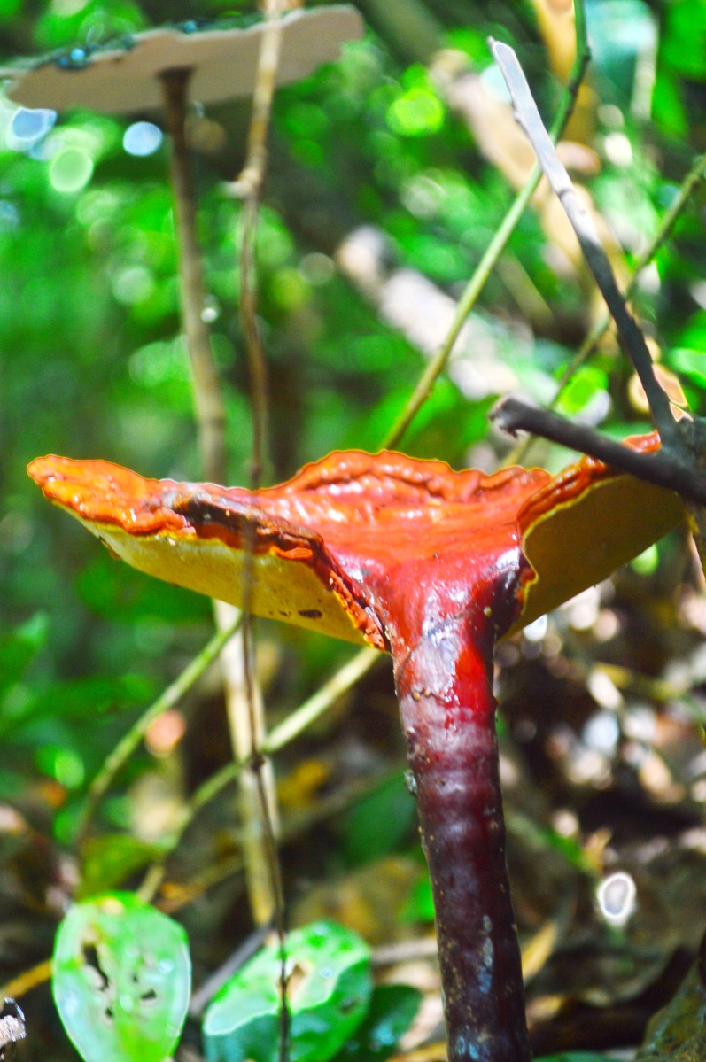
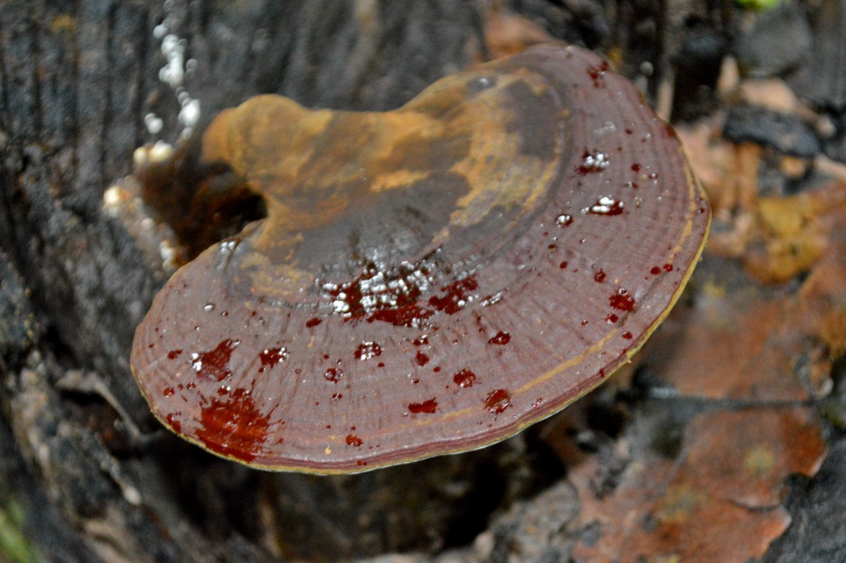
เห็ดหลินจือถูกจัดอยู่ในสกุล Ganoderma มีชื่อเรียกตามท้องถิ่นต่าง ๆ กันหลายชื่อ เช่น เห็ดหิ้ง เห็ดหัวงู เห็ดจวักงู เห็ดแม่เบี้ย เห็ดนางกวัก เห็ดกระด้าง เห็ดไม้ เห็ดหมื่นปี เป็นต้น
แหล่งที่มาข้อมูล :www.thaikasetsart.com/เห็ดหลินจือ/

Slide 4
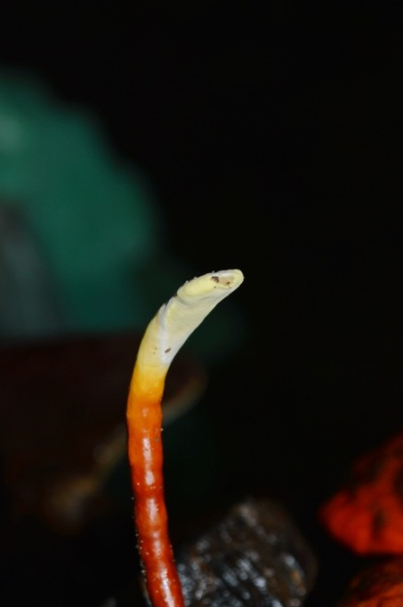
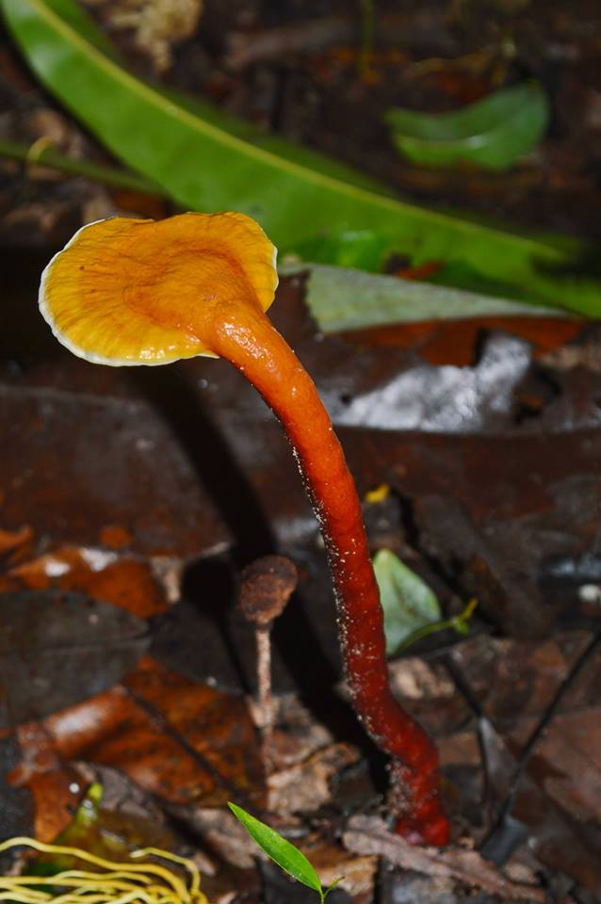
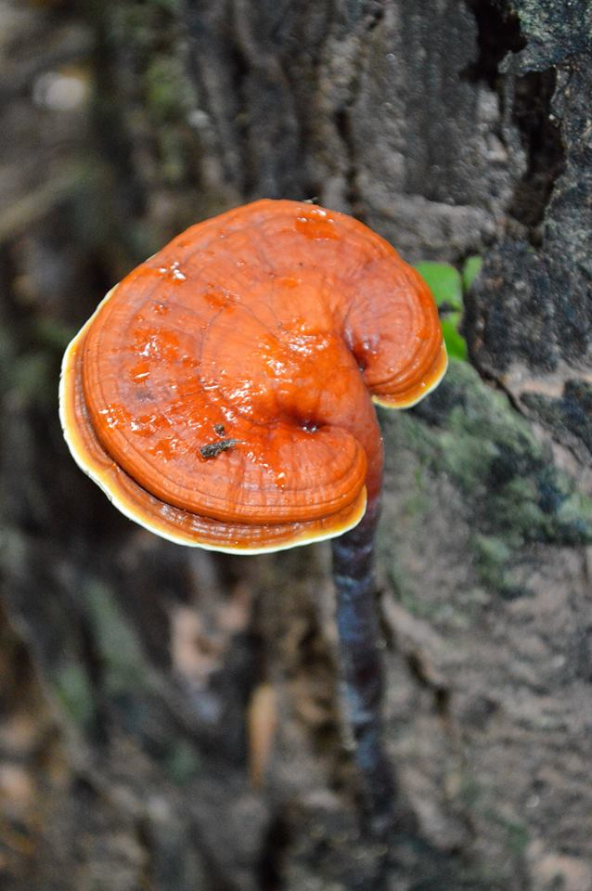
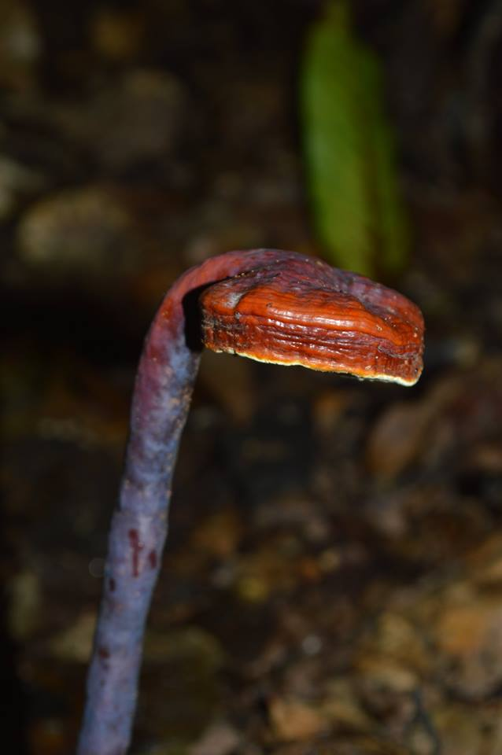
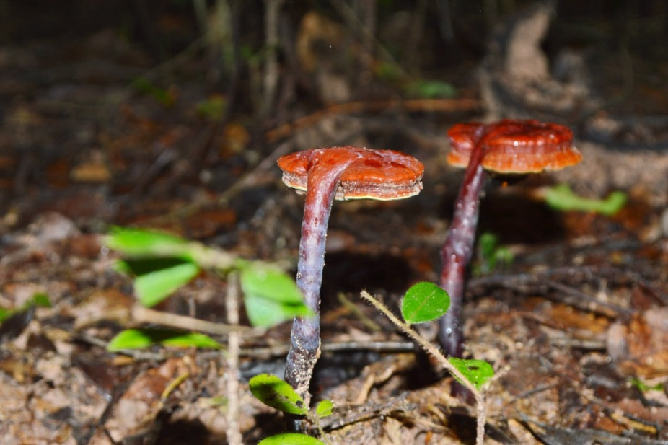

ลักษณะ คล้ายๆกระบวยตักน้ำ ตอนดอกยังอ่อนก็เหมือนงู

Slide 5
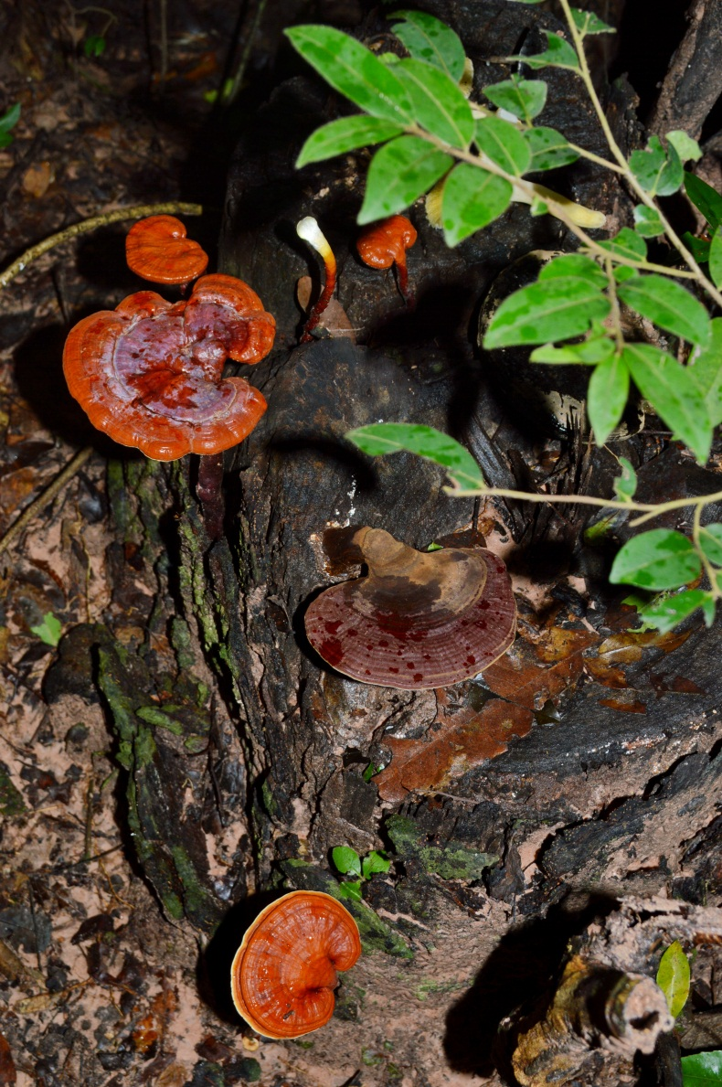

ในสภาพธรรมชาติจะพบเห็ดหลินจือบนขอนไม้ผุหรือเศษซากพืช โดยเห็ดหลินจือจะทำหน้าที่ในการย่อยสลายไม้เนื้อแข็งเหล่านี้ โดยปล่อยสารออกมาย่อยเศษซากพืชเหล่านั้น และดูดซึมเป็นอาหาร
แหล่งที่มาข้อมูล :www.thaikasetsart.com/เห็ดหลินจือ/

Slide 6

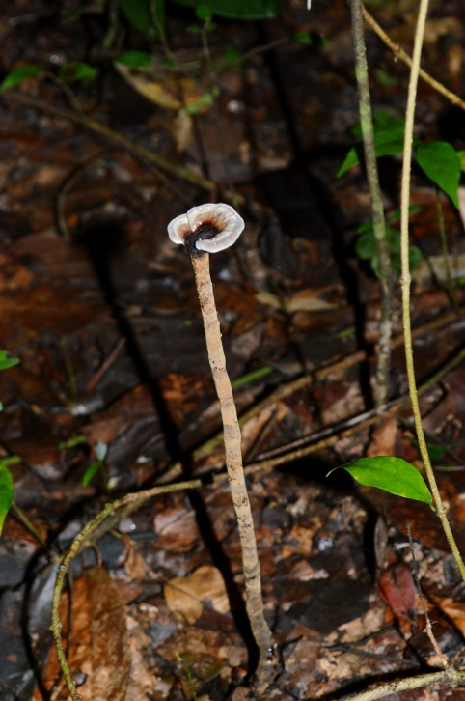

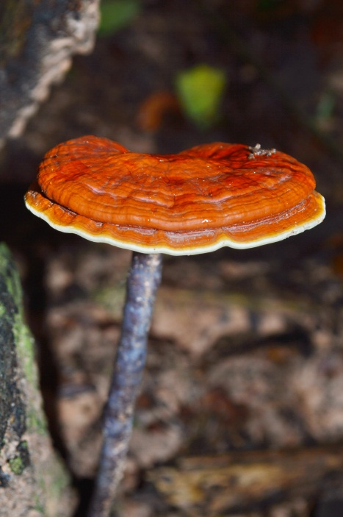
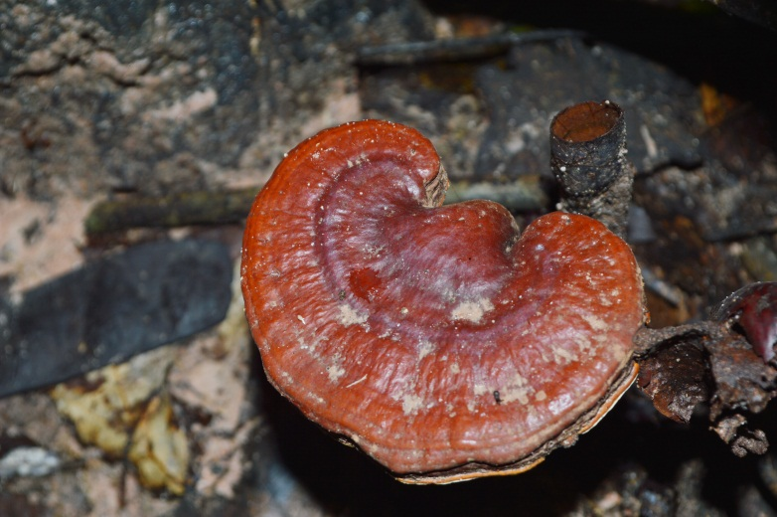
การเจริญเติบโตในช่วงแรกจะอยู่ในรูปของเส้นใย เมื่อสภาพแวดล้อมที่เหมาะสมจะสร้างดอกเห็ดสีน้ำตาลถึงน้ำตาลดำ ขอบของดอกเห็ดมีสีขาว

Slide 7


ดอกเห็ด เมื่อโตจะขยายกว้างออกมีลักษณะคล้ายพัด ผิวด้านบนเป็นมันเหมือนเคลือบด้วยแลคเกอร์

Slide 8
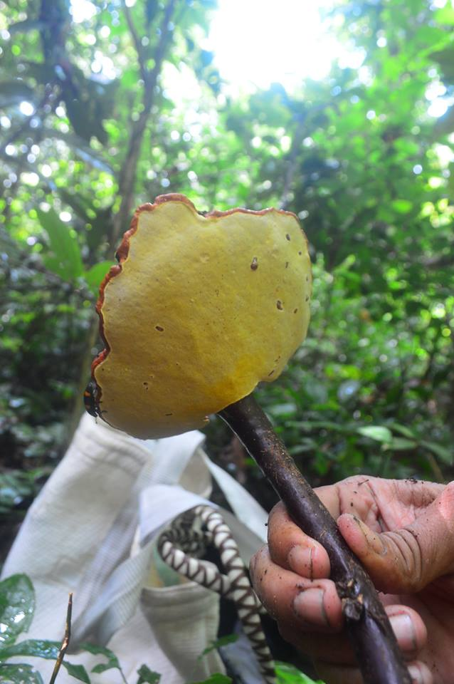
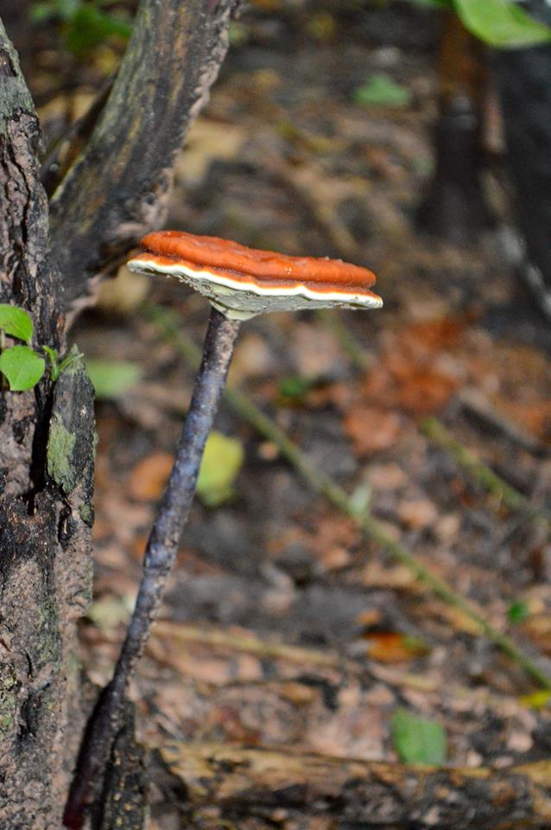
ผิวด้านล่างมีสีขาวขุ่นเต็มไปด้วยรูเล็ก ๆ ซึ่งเป็นที่สร้างสปอร์ของเชื้อมีสีน้ำตาลเป็นผงเล็ก ๆ กระจายทั่วบริเวณข้างเคียง และเมื่อสภาพแวดล้อมเหมาะสมก็สามารถงอกเจริญเป็นเส้นใยใหม่ได้

Slide 9

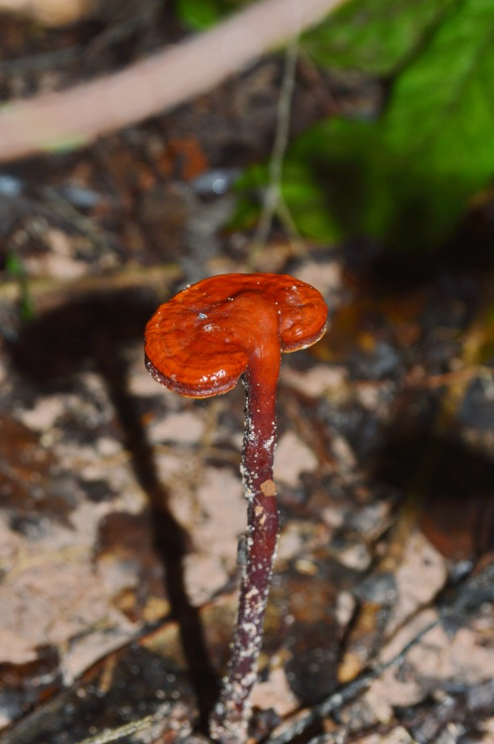
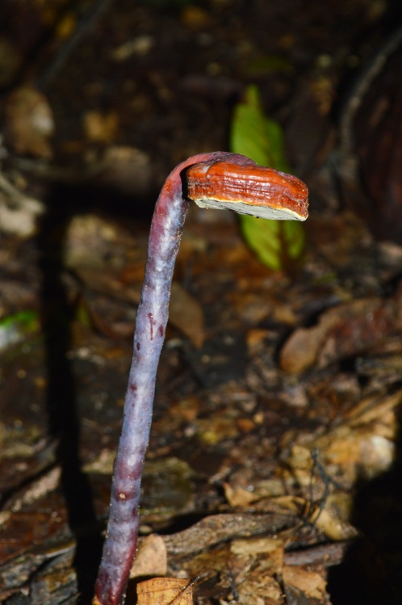
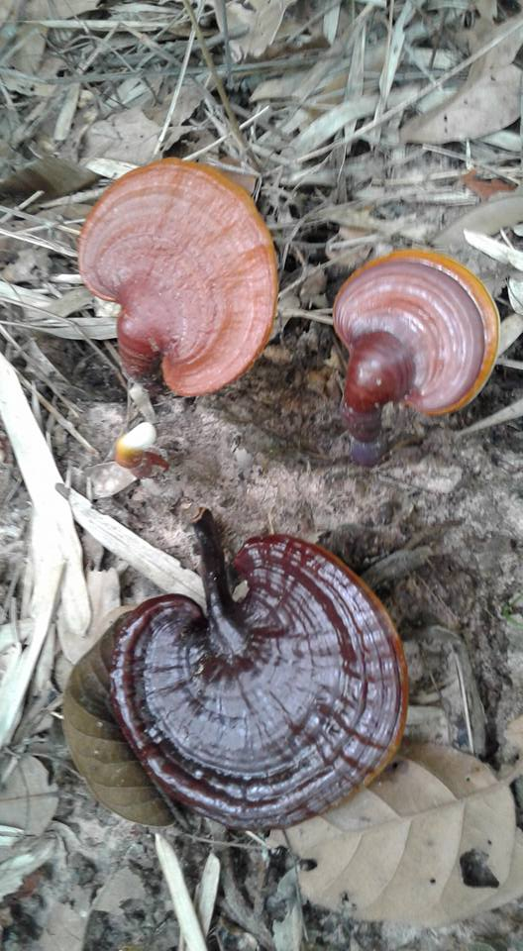
มักพบขึ้นตามตอไม้ที่ตายแล้วจำพวกไม้เนื้อแข็งหากอยู่บนพื้นดินจะขายาวบนตอจะขาสั้น พบได้ทั้งแบบกลุ่มและแบบเดี่ยว

Slide 10
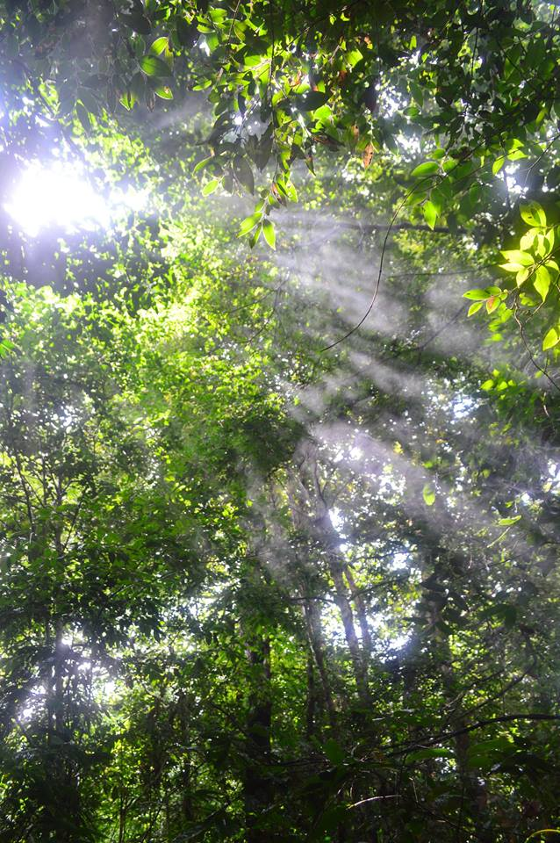
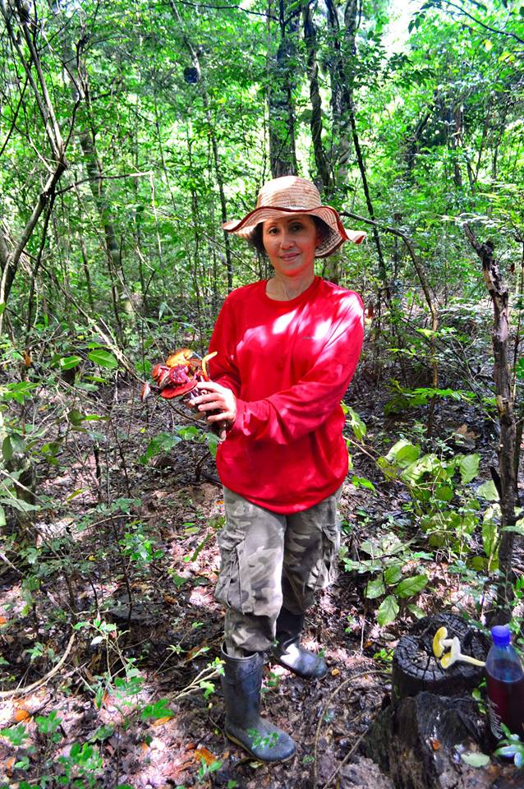
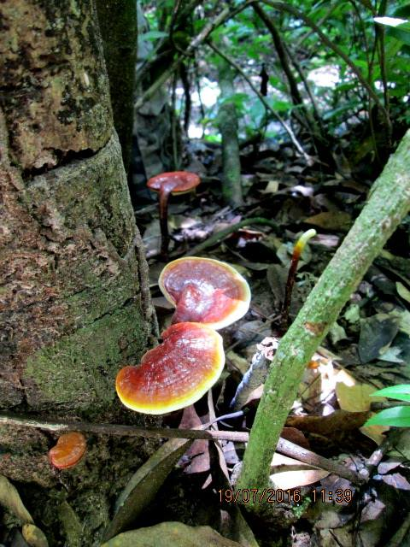
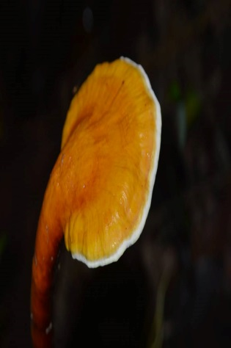
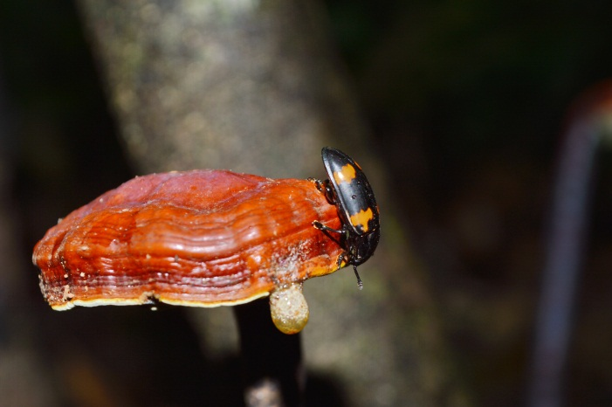
ในฤดูฝนที่มีฝนตกชุก จะพบเห็นหลินจือจวักงูได้เยอะทีเดียวตามตอไม้เนื้อแข็งที่ตายแล้ว

Slide 11
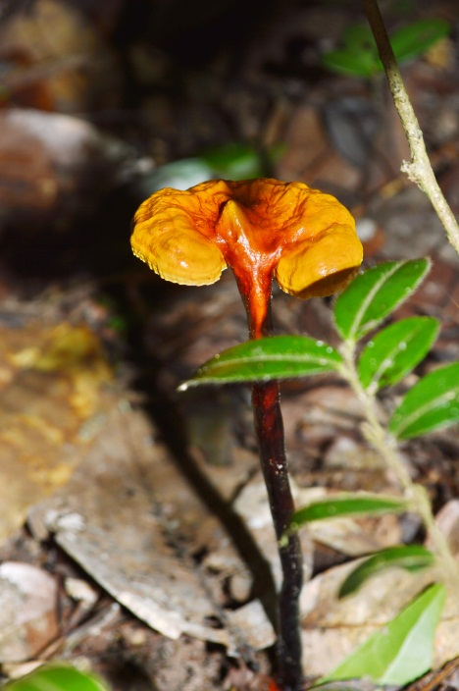
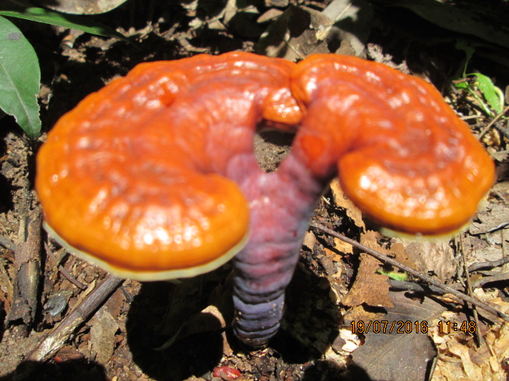



Slide 12
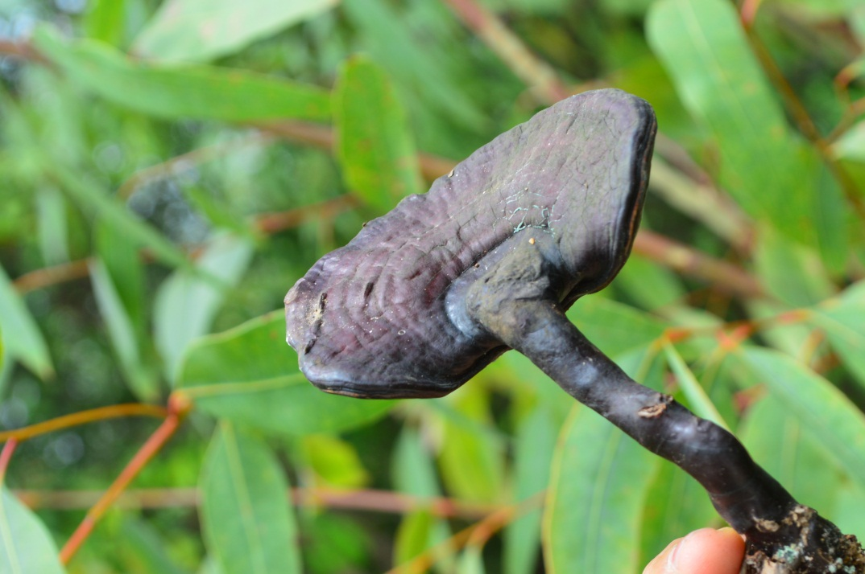
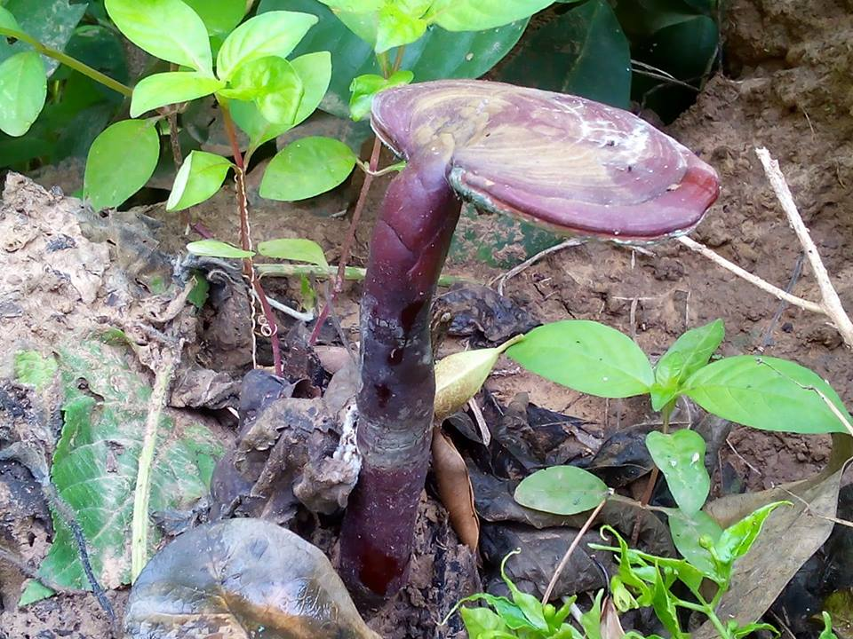
ประโยชน์ สรรพคุณเป็นยาบำรุงร่างกาย บรรเทาอาการอ่อนเพลีย แก้หลอดลมอักเสบเรื้อรัง รักษาโรคหัวใจ และช่วยให้นอนหลับ
กระตุ้นระบบภูมิคุ้มกันในผู้ป่วยมะเร็ง

Slide 13
แหล่งค้นคว้าข้อมูล
อีกด้านหนึ่งของเห็ดหลินจือ - ไทยเกษตรศาสตร์
www.thaikasetsart.com/เห็ดหลินจือ
ข้อมูลจาก ลุงหนวดกลุ่มเพาะเลี้ยงเห็ดปลวก

Slide 14
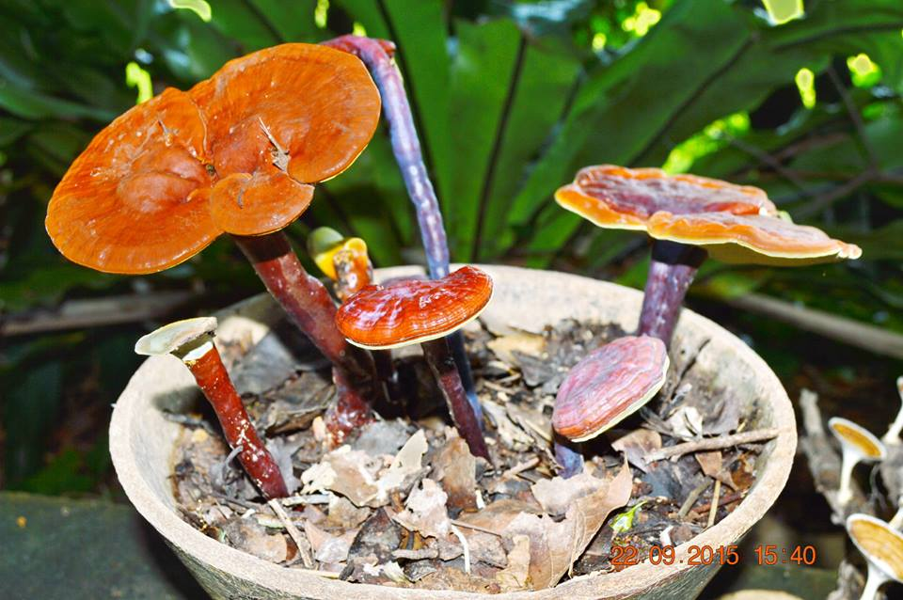
เห็ดหลินจือ
ทำเป็นยาบำรุงสุขภาพ

Slide 15
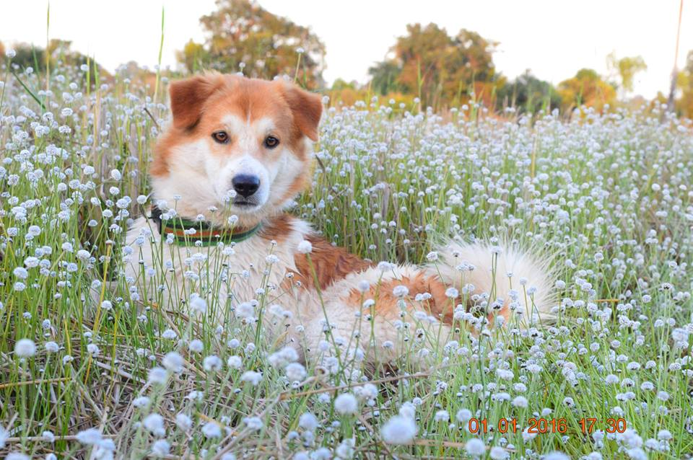
ขอบคุณคะ
ไว้ติดตามชมชุดต่อไป

